Slide 1
手寫英文圖像辨識
指導教授:蔡文錦
組員:李奕寬、李柏毅

Slide 2
Outline
專題研究動機與目的
現有相關研究概況及比較
專題重要貢獻
團隊合作方式
設計原理、研究方法與步驟
系統實現與實驗
效能評估與成果
結論
參考文獻

Slide 3
專題研究動機與目的
在上課的時候，教授在講解ppt或是在黑板上寫重點的時候，偶爾會來不及作筆記或是想偷懶回家再整理，會拿起自己的手機把黑板上的字跟ppt拍起來，但很常會懶得做成筆記，直接看手機的照片複習，為了解決這個問題，想要做出能夠辨識照片中的文字並能夠自動根據位置排版變成電腦中的文件

Slide 4
現有相關研究概況及比較
針對街景電腦文字進行預處理並能成功解讀電腦字體
Python內部的pytesseract模組能將圖片內的電腦字體轉成文字

Slide 5
專題重要貢獻
提高影像中的手寫英文的辨識率
快速處理大量手寫英文圖像變成文字檔

Slide 6
團隊合作方式
搜尋資料 ---- 李柏毅
圖像的前處理及切割文字 ---- 李柏毅
切割文字後圖像大小的處理 ---- 李奕寬
文字辨識 ---- 李奕寬

Slide 7
設計原理、研究方法與步驟
Preprocess
Line Segmentation
Word Segmentation
Image Size Standardization
Word Recognition
Data Input and Output

Slide 8
Preprocess
Preprocess
Four-point transformation
Light compensation
Deslanting Algorithm
OTSU Threshold and Binarization
利用four-point transform 偵測圖片的邊緣
去除圖片的noise

Slide 9
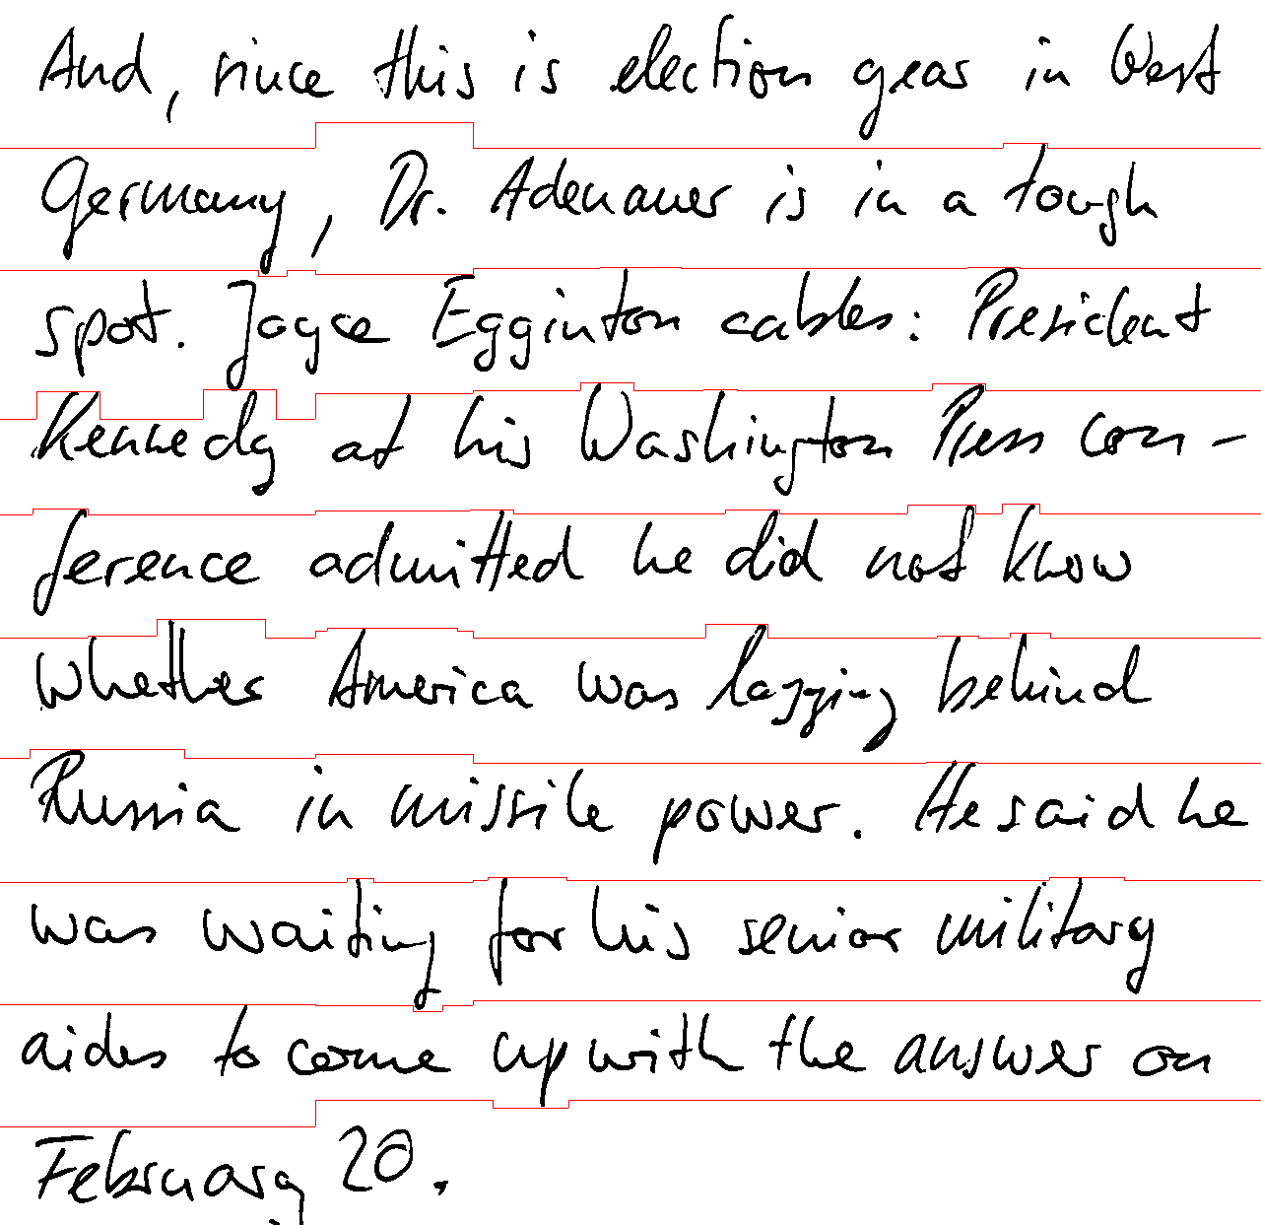
Line Segmentation
運用Line drawing algorithm將圖片內的文字根據每一行進行切割

Slide 10
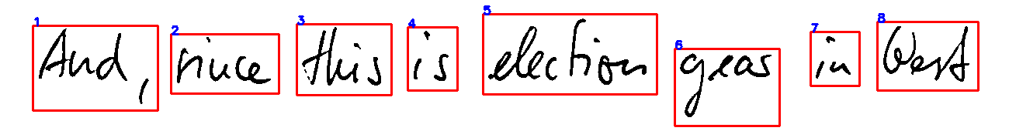
Word Segmentation
將Line Segmentation後每一行的文字根據Scale Space Technique來進行切割每個word並各自存成一個圖片

Slide 11
Image Size Standardization
使用 OS Library 抓取不同資料夾裡的各個png檔
使用 Python Image Library(PIL) 內的讀檔寫檔功能來更改圖片大小

Slide 12
Word Recognition
128x32的png檔
使用5層 CNN layers 找出 32x256 的feature sequence
接著使用2層 RNN layers 生成一個 32x80 的characters sequence
最後用CTC decode characters sequence找出最佳解並計算出loss value
Word Recognition
5 CNN layers
2 CNN layers
CTC

Slide 13



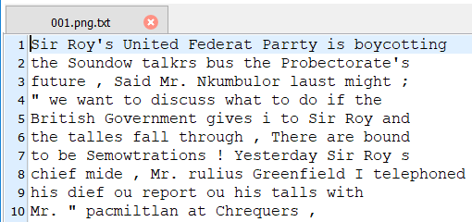

Data Input and Output
使用OS Library將前面處理完的每個line資料夾的png檔讀取出來並在辨識文字完後處理成文字檔

Slide 14
系統實現與實驗
執行環境
Ubuntu 18.04.4 LTS
GeForce RTX 2080 Ti
Tensorflow 1.15.0
Python 3.7

Slide 15
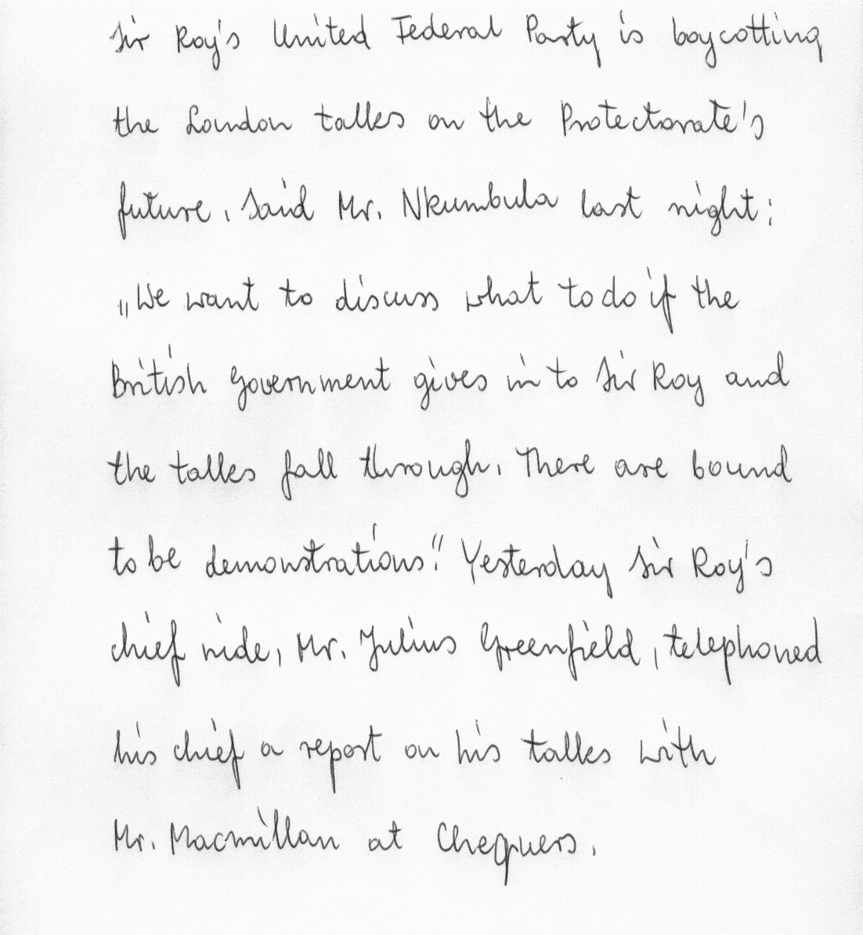
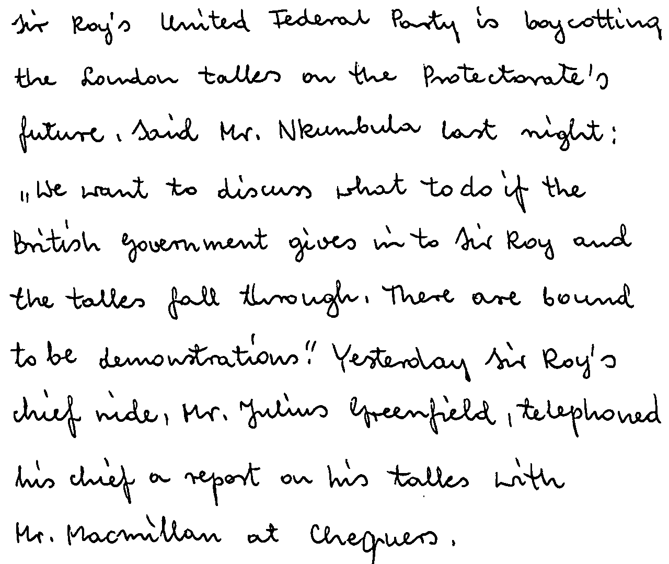
效能評估與成果
Before After

Slide 16
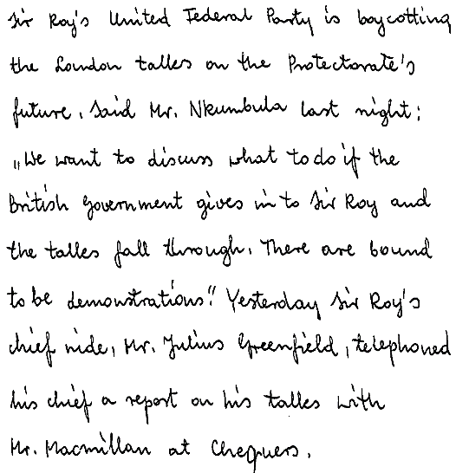
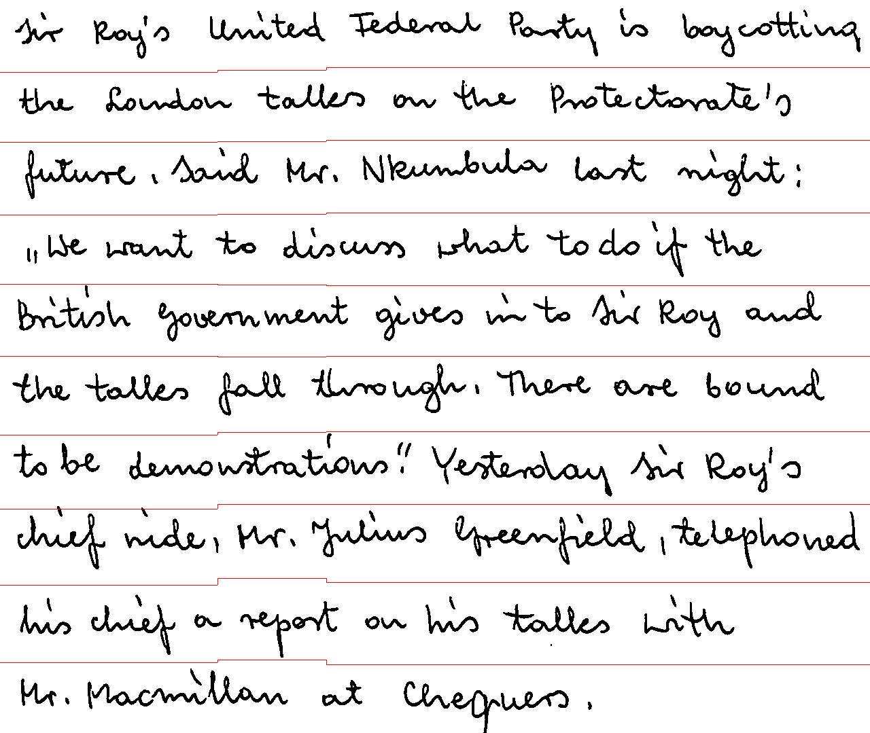

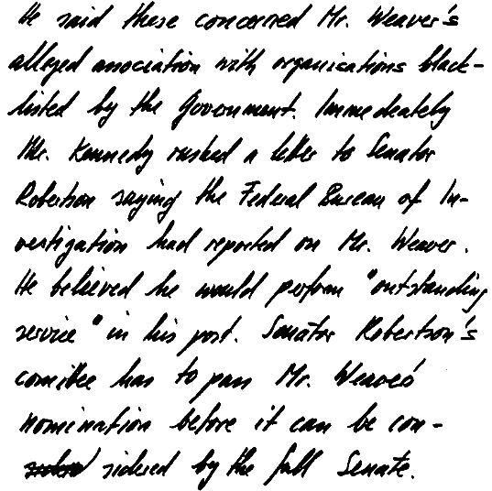
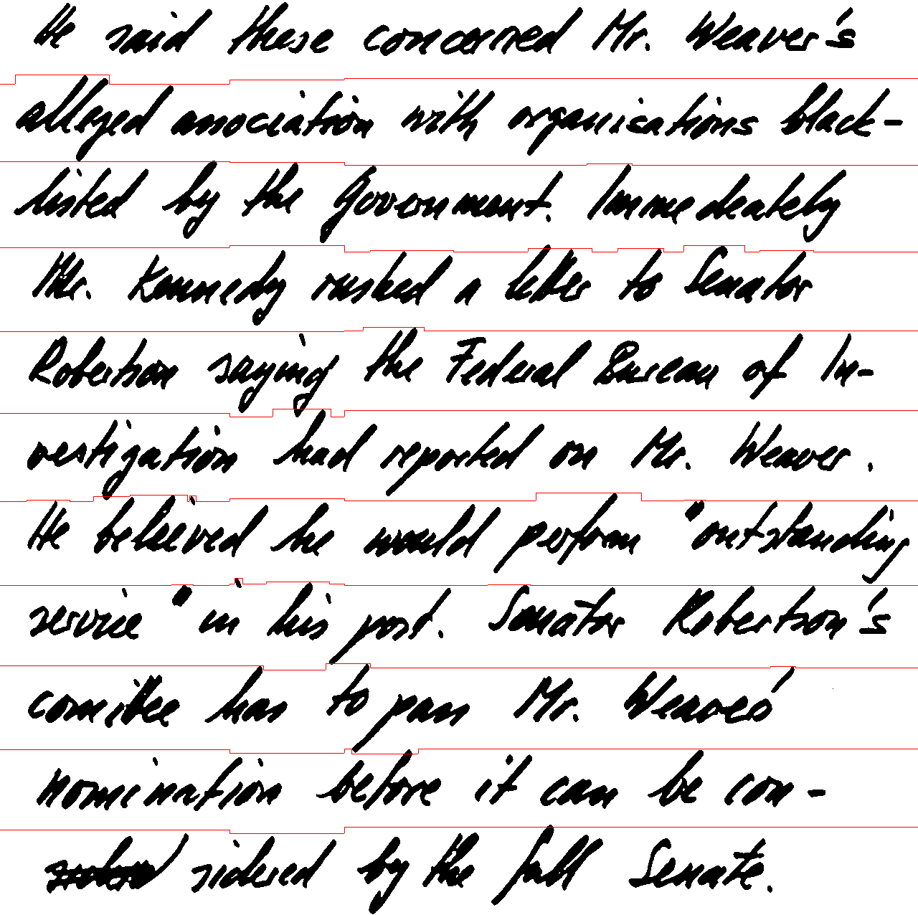
效能評估與成果
Accuracy of Line Segmentation : 88.6138%

Slide 17
效能評估與成果
Accuracy of Word Segmentation : 93.8388%

Slide 18
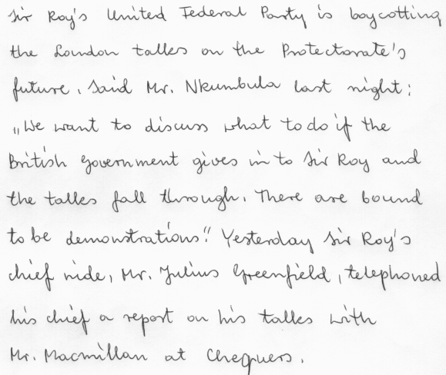
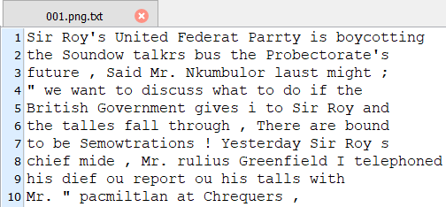

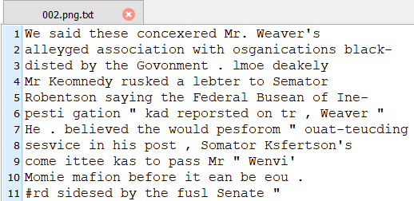
效能評估與成果
Accuracy of Word Recognition : 88.8283%

Slide 19
結論
成功地將圖像中的手寫文字辨識出來並儲存成文字檔
Line Segmentation與Word Segmentation的部分因需要比較準確的切割，產生些許overfitting的問題
期望將來可以寫成手機應用程式，將拍攝的圖像即時處理並傳送檔案至電腦或是至信箱內

Slide 20
參考文獻
Xinyu Zhou, Cong Yao, He Wen, Yuzhi Wang, Shuchang Zhou, Weiran He, and Jiajun Liang Megvii Technology Inc., Beijing, China. EAST: An Efficient and Accurate Scene Text Detector
J.J. Hull CEDAR, State Univ. of New York, Buffalo, NY, USA. “A database for handwritten text recognition research”
Guillaume Lazzara and Thierry Géraud, 2014. "Efficient Illumination Compensation Techniques for text images“
Christian Wolf, Jean-Michel Jolion and Francoise Chassaing. Text Localization, Enhancement and Binarization in Multimedia Documents, 2002. “International Conference on Pattern Recognition (ICPR), volume 4, pages 1037-1040.”
https://medium.com/@arthurflor23/handwritten-text-recognition-using-tensorflow-2-0-f4352b7afe16
https://github.com/githubharald/SimpleHTR

